Slide 1

Практические аспекты при формировании читательской грамотности на логопедических занятиях
Смирнова Александра Маратовна,
учитель-логопед
МБОУ СОШ № 115 г.Челябинска

Slide 2
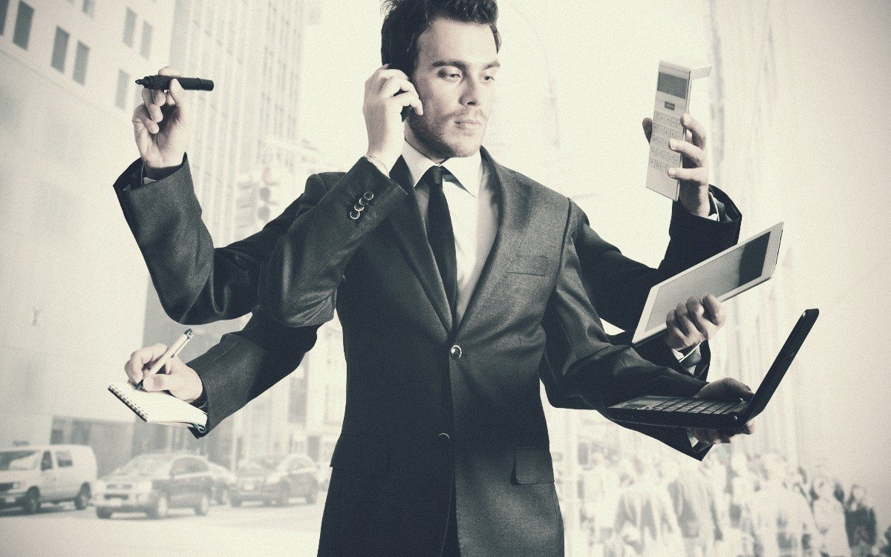

Slide 3
математическая
естественно-научная
читательская
Функциональная грамотность
финансовая
креативное мышление
глобальные компетенции
компьютерная

Slide 4
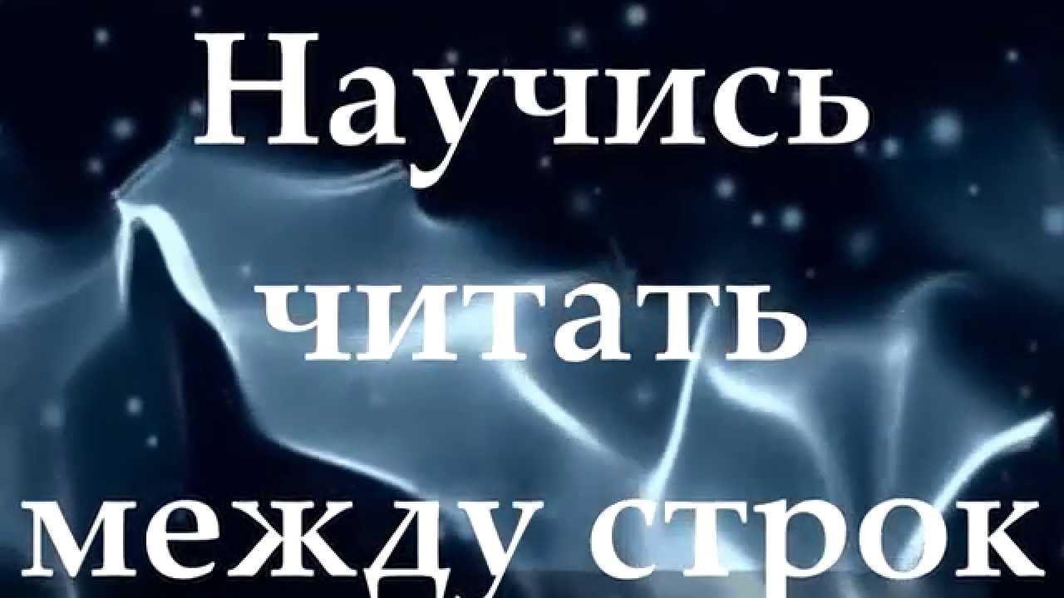

Slide 5

«Чтение – это окошко, через которое дети видят и познают мир и самих себя. Оно открывается перед ребенком лишь тогда, когда, наряду с чтением, одновременно с ним и даже раньше, чем впервые раскрыта книга, начинается кропотливая работа над словами»
В.А.Сухомлинский.

Slide 6

Читательская грамотность − способность человека понимать, использовать, оценивать тексты, размышлять о них и заниматься чтением для того, чтобы достигать своих целей, расширять свои знания и возможности, участвовать в социальной жизни
Определение, предложенное в исследовании PISA

Slide 7
Проблемы
Дети имеют низкую скорость чтения
Не понимают смысла прочитанного
Не могут извлечь необходимую информацию
Затрудняются ответить на вопросы по содержанию прочитанного текста
Не могут выделить главное, сделать выводы на основе прочитанного

Slide 8
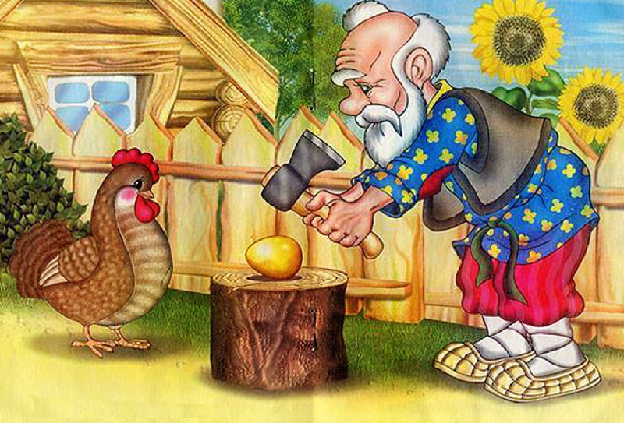
Работа с иллюстрацией

Slide 9
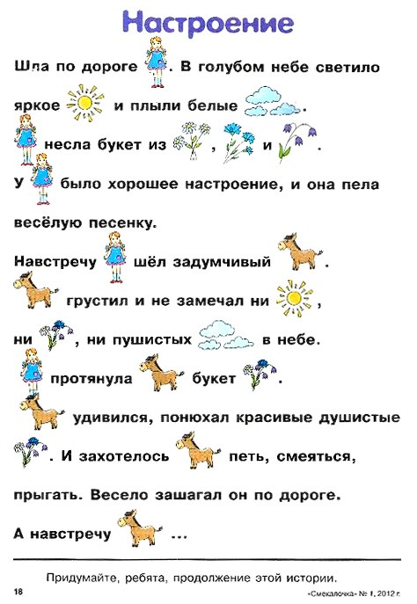
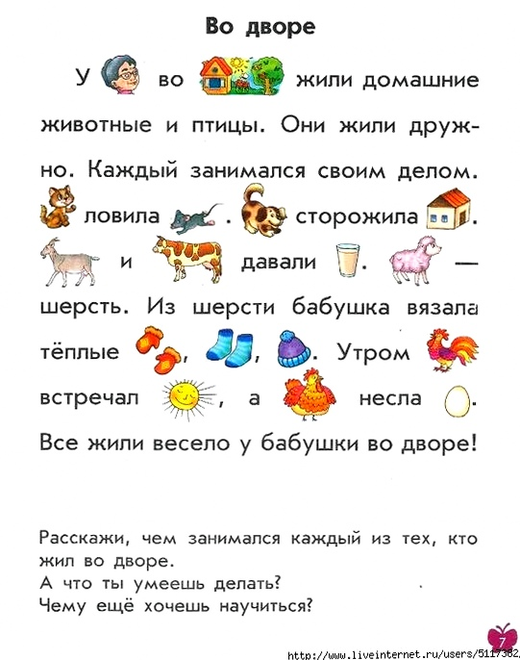
Тексты с картинками

Slide 10
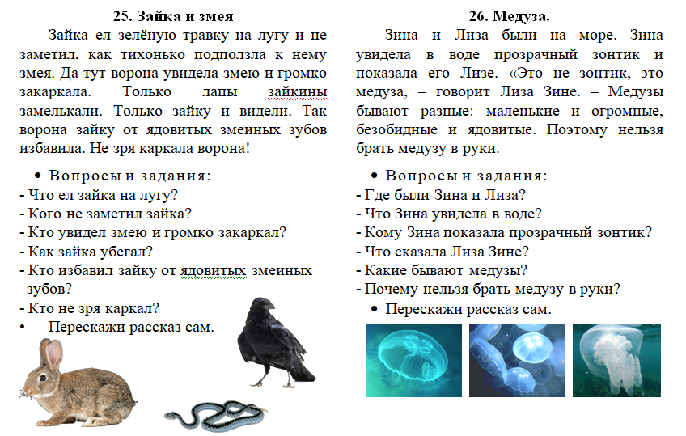
Тексты с вопросами для парной и групповой работы

Slide 11
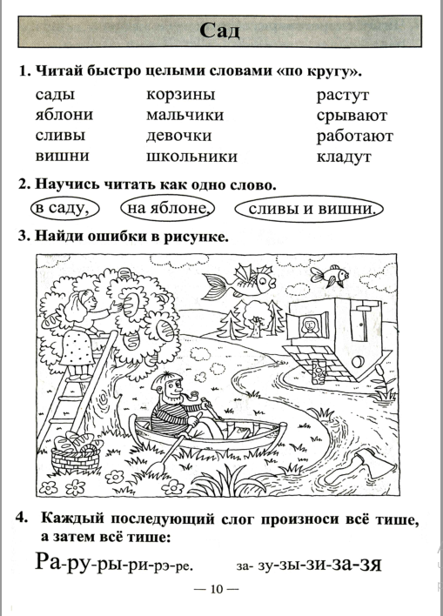
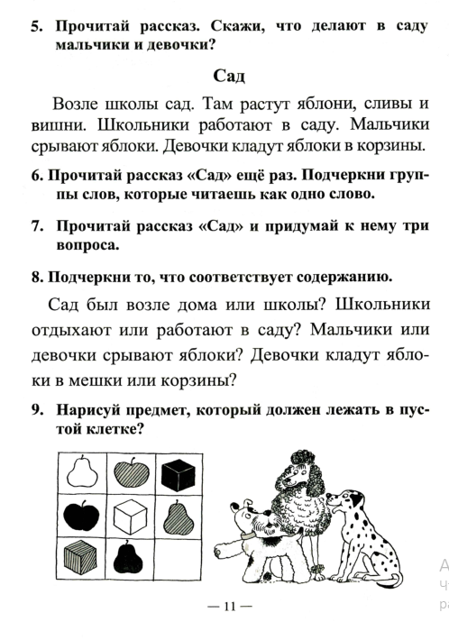
Тексты и задания из сборника Кондраниной Т.И.

Slide 12
Задания для развития техники чтения Ткачевой О. Н.
(3 - 4 класс)
Чтение наоборот
Сплошной текст
Перемешанные буквы
Текст с наложением
Вверх ногами
Шторка
Чтение с половинками слов
Нет порядка
Чтение с решеткой
Текст-вертушка

Slide 13

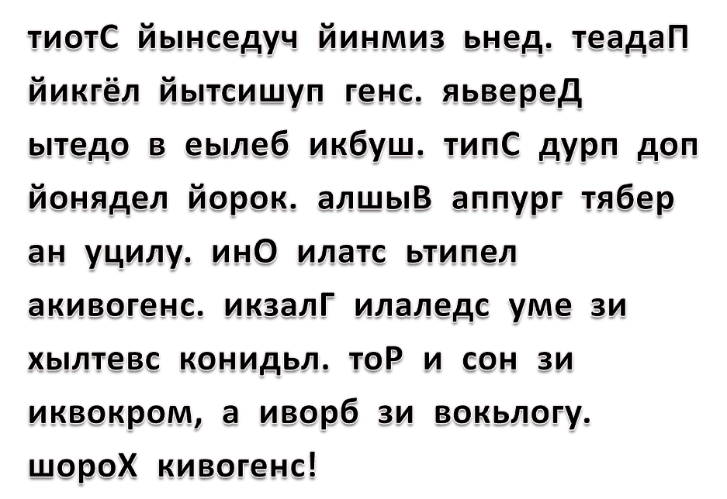

Slide 14

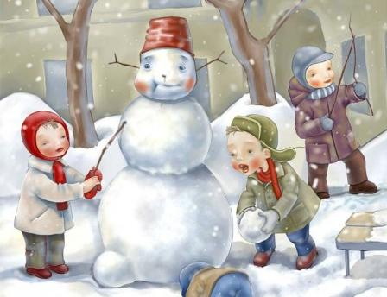
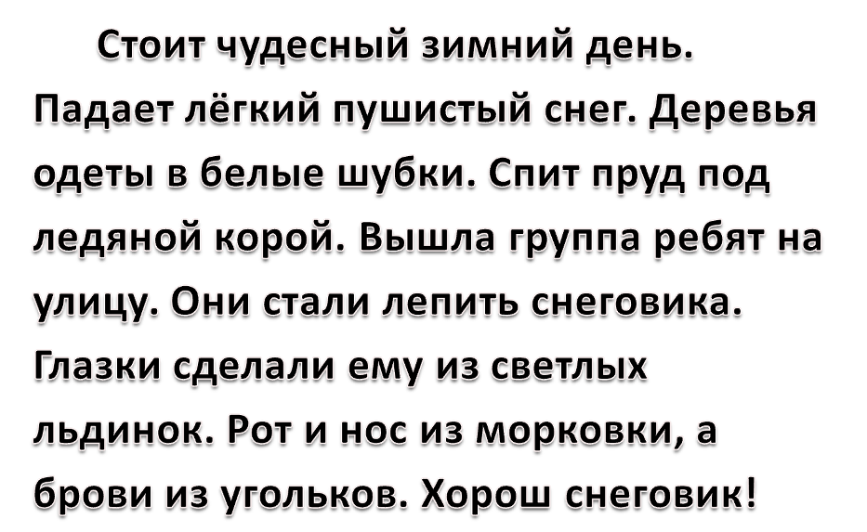

Slide 15
Неожиданная встреча
По садовой ДРОКОЖЕ тихо шлёпал ножками ЁИЖК. Навстречу шли дети. «Стоп, ёжик!» – КУРКИНЛ Петя и достал шапочку.
Из-за пенька выглянул СИРОЧАТК-лесовичок и тихо пропищал: «Не обижайте колючего КОБОКЛА, дети!» Малыши притихли.
На дорожке ФАРЧЫЛ клубок иголок, среди ветвей мелькала СРОКОА, из дупла выглянула БОЧЛЕКА. «Кто это?» – спросил Вася. Испугались мальчишки и пустились наутёк. А ЁИЖК спокойно отправился ДМООЙ.

Slide 16
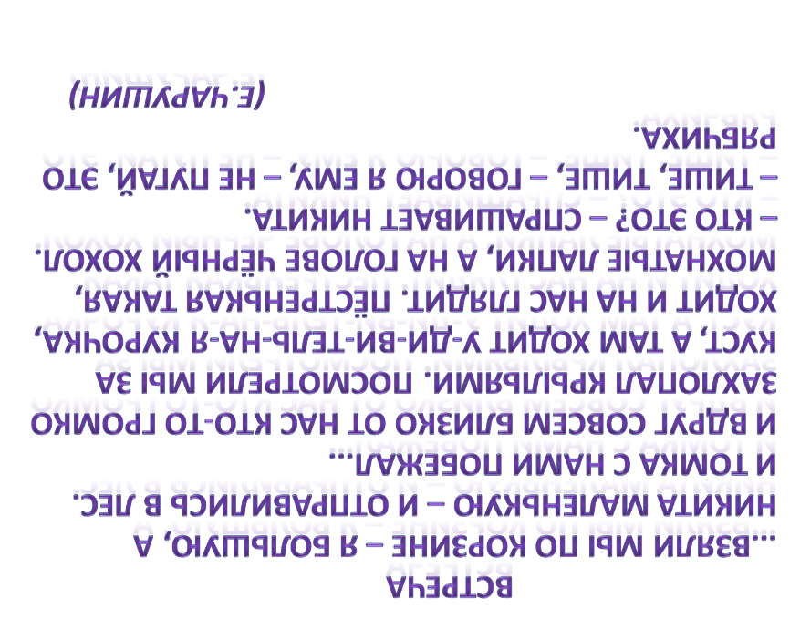

Slide 17

Первая охота
Надо __ щен__ гон__ кур по дво__.
«Пой__-ка, – дума__, – на охо__ за дик__ зверя__ и птиц__».
Шмыг__ под ворот__ и побе__ по лу__.
Увиде__ его дик__ зве__, пти__, насеко__ и дума__к ажд__ про се__.
Выпь дума__: «Я его обма__».
Удод дума__: «Я его удив__».
Ящер__ дум__: «Я от не__ вывер__».
Гусен__, бабо__, кузне__ думают: «Мы от не__ спряч__».
«Мы все за се__ посто__ уме__», – дум__ они про се__.
А ще__ уже подбе__ к озе__ и дум__: «Вот я сей__ их пойм__!» – и пригот__ уже прыг__...
(В. Бианки)

Slide 18

Первая охота
Надоело щенку гонять кур по двору.
«Пойду-ка, – думает, – на охоту за
дикими зверями и птицами».
Шмыгнул под воротами и побежал по
лугу.Увидели его дикие звери, птицы,
насекомые и думают каждый про себя.
Выпь думает: «Я его обману».
Удод думает: «Я его удивлю».
Ящерка думает: «Я от него вывернусь».
Гусеницы, бабочки, кузнечики думают: «Мы от него спрячемся».
«Мы все за себя постоять умеем», – думают они про себя.
А щенок уже подбежал к озеру и думает: «Вот я сейчас их поймаю!» – и приготовился уже прыгнуть... (В. Бианки)

Slide 19


Лев и мышь
Лев спал. Мышь пробежала ему по телу. Он проснулся и поймал её. Мышь стала просить, чтобы он пустил её; она сказала: "Если ты меня пустишь, и я тебе добро сделаю". Лев засмеялся, что мышь обещает ему добро сделать, и пустил её.
Потом охотники поймали льва и привязали верёвкой к дереву. Мышь услыхала львиный рёв, прибежала, перегрызла верёвку и сказала: "Помнишь, ты смеялся, не думал, чтобы я могла тебе добро сделать, а теперь видишь - бывает и от мыши добро".
Л.Н. Толстой

Slide 20
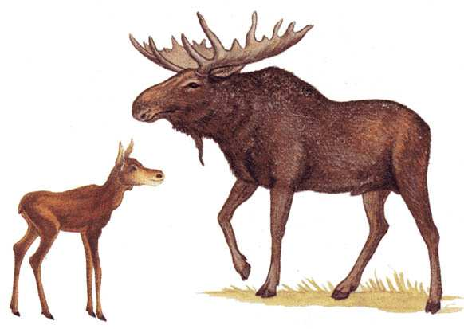
ЛОСИ
НаполянувышлилосихаслосёнкомГордыйлось
наблюдалзанимиКрасивыиумныэтизвери
ГолодноихолодноимзимойПустокругомНилисточка,нитравкиоднагорькаякораИвдругзапах
сенаНаполянестоитбольшаякормушкаДобрые
рукиегеряположилидушистоесеновкормушку
Онхозяинвлесуизаботитсяодеревьяхптицахзверях. В.Карасёва

Slide 21







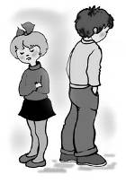













(К.Д.Ушинский)

Slide 22
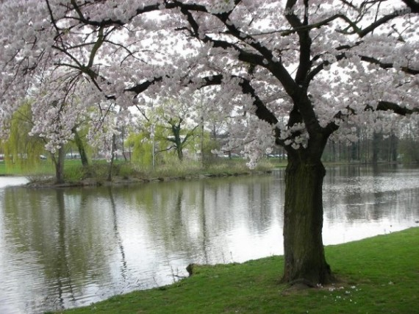

ПОДСНЕЖНИК
В саду, где берёзки столпились гурьбой,
Подснежника глянул глазок голубой.
Сперва понемножку
Зеленую выставил ножку,
Потом потянулся
Из всех своих маленьких сил
И тихо спросил:
«Я вижу, погода тепла и ясна;
Скажите, ведь правда, что это весна?»
(П. Соловьева)

Slide 23
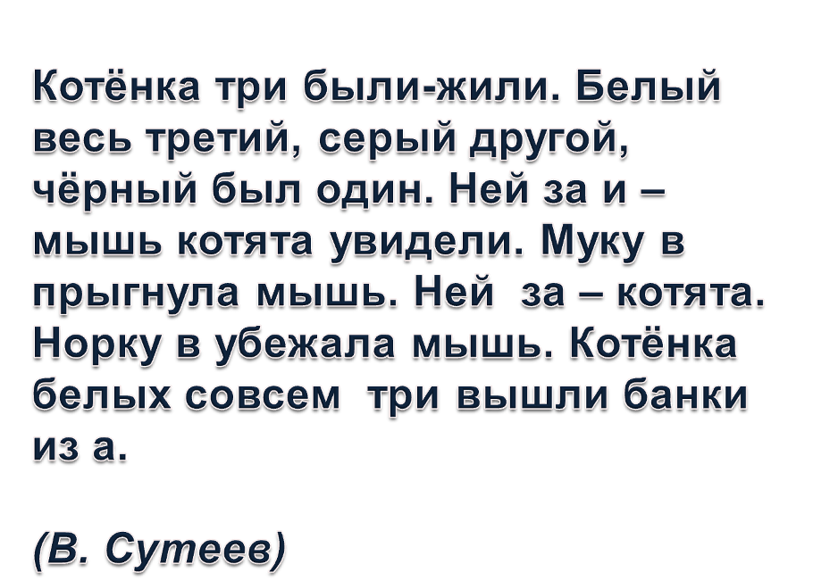
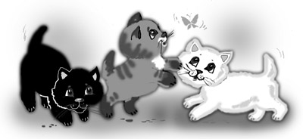

Slide 24
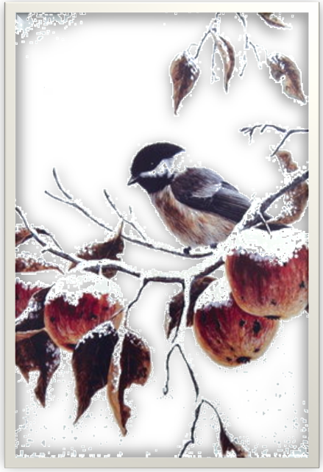
Майский снег
Снег идёт!
Удивляются дети:
"К нам зима
Воротилась
Опять?"
Это просто
На яблоне
Ветер
Хочет все лепестки
Сосчитать.
(В.Приходько)

Slide 25
Смысловое чтение – вид чтения, которое нацелено на понимание читающим смыслового содержания текста
Асмолов А.Г., Бурменская Г.В., Володарская И.А.

Slide 26
Виды текстовой информации
Фактуальная
Подтекстовая
Контекстуальная
о чем в тексте сообщается в явном виде
о чем в тексте сообщается в неявном виде, читается «между строк»
основная идея текста, его главные смыслы

Slide 27
Виды смыслового чтения
Просмотровое
Изучающее
Рефлексивное
Результат
Результат
Результат
предвосхищение чтения, создания мотива для чтения
вычитывание не только фактуальной информации, но и подтекста, своя интерпретация текста
понимание авторского смысла, корректировка своей интерпретации

Slide 28

Просмотровое чтение
Прием «Ассоциативный куст»
Прием «Глоссарий»
Прием «Рассечение вопроса»

Slide 29
Изучающее чтение
Прием «Чтение про себя с вопросами»
Прием «Чтение с остановками»
Прием «Читаем и спрашиваем»
Прием «Чтение с пометками»
Прием «Чтение в кружок»

Slide 30
Рефлексивное чтение
Прием «Толстые и тонкие вопросы»
Прием «Уголки»
Прием «Синквейн»
Прием «Кубик»
Прием «Создание викторины»
Прием «Логические цепочки»
Прием «Создание интеллект - карт»
Прием «Реставрация текста»

Slide 31
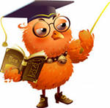
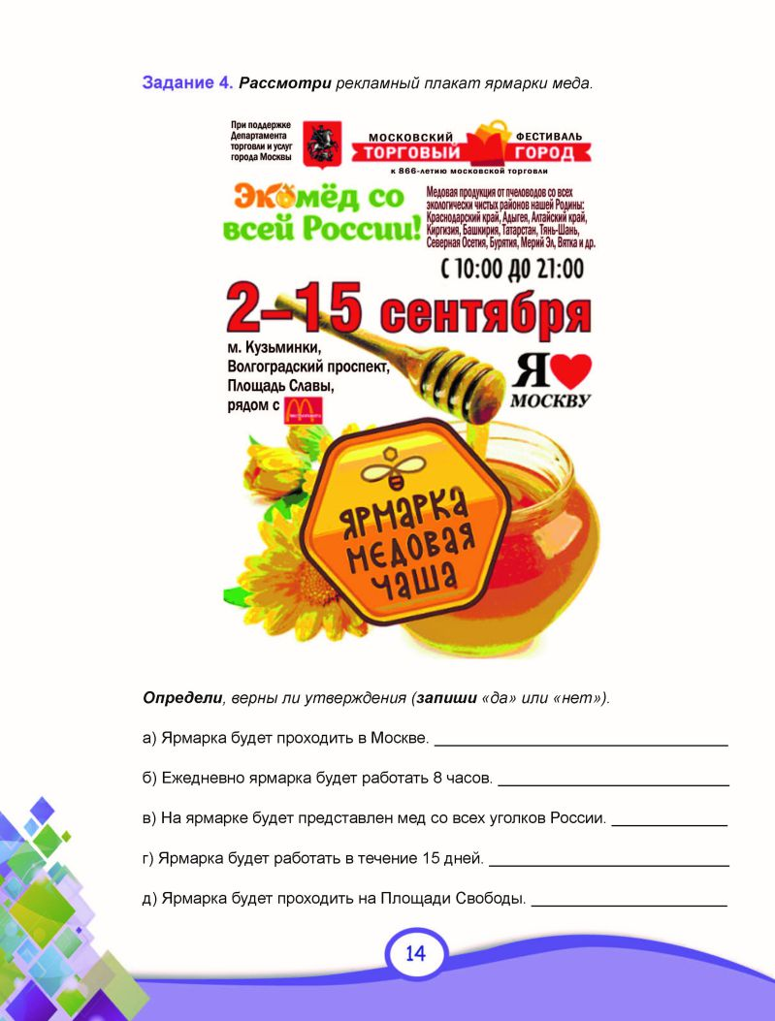
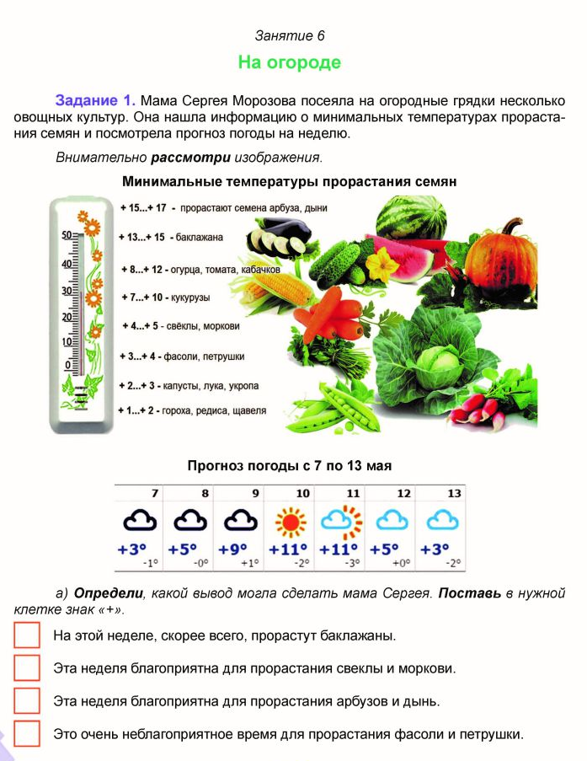
Примеры заданий

Slide 32
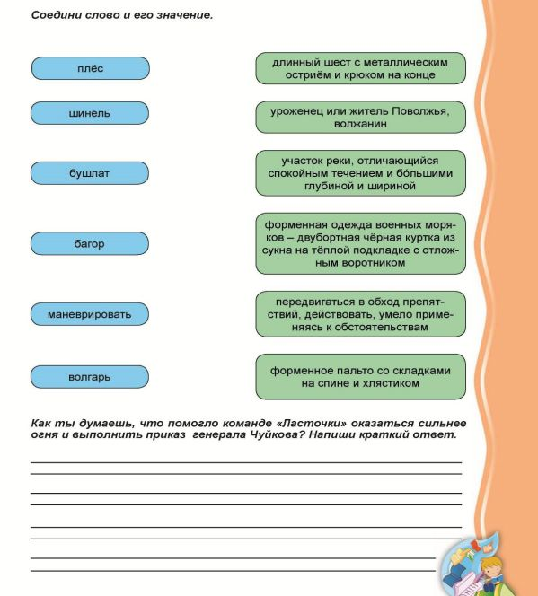
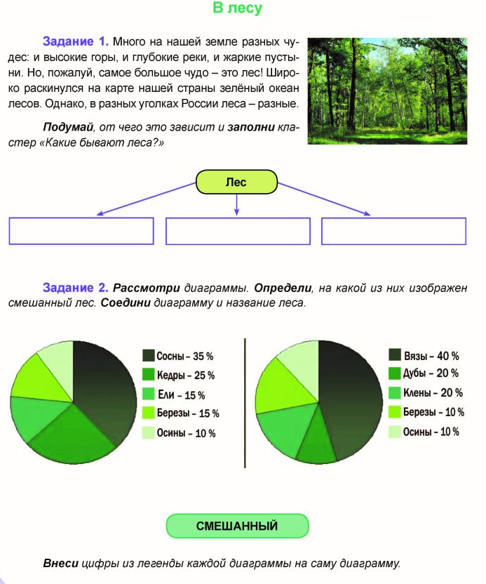
Поиск ключевых слов

Slide 33
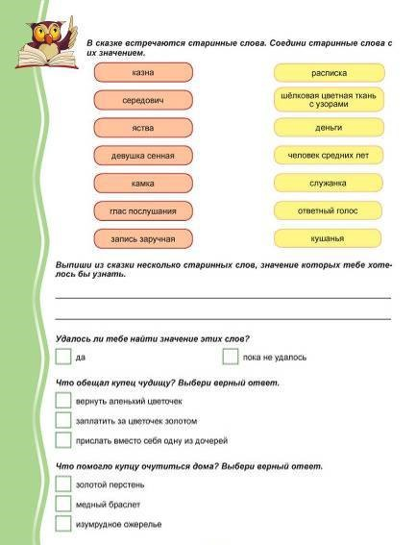
Поиск информации

Slide 34
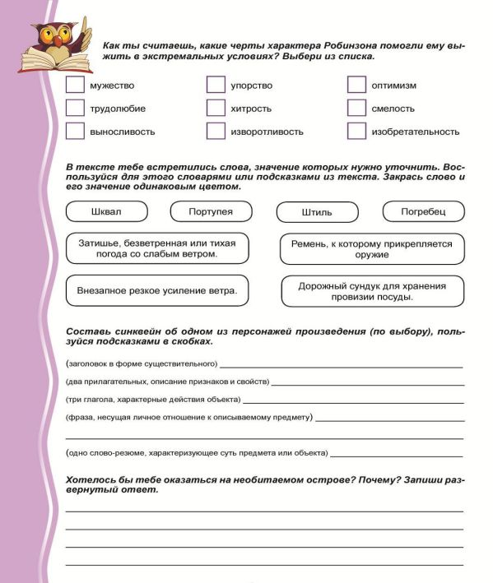
Составление характеристики героя

Slide 35
При использовании на занятиях с учителем-логопедом указанных приемов работы у учащихся формируются навыки мышления и рефлексии, которые являются важными составляющими понятия «читательская грамотность»

Slide 36


